Slide 1
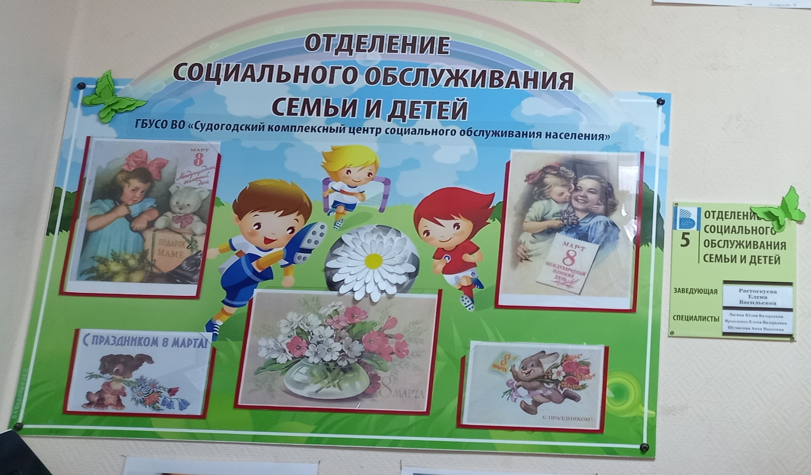
ГБУСО ВО
«Судогодский комплексный центр социального обслуживания населения»
ПРЕЗЕНТАЦИЯ ПОДГОТОВЛЕНА ОТДЕЛЕНИЕМ СОЦИАЛЬНОГО ОБСЛУЖИВАНИЯ СЕМЬИ И ДЕТЕЙ
2022 ГОД

Slide 2
«Правила жизни»
Проект по профилактике безнадзорности
и правонарушений несовершеннолетних

Slide 3
Основой разработки проекта по профилактике безнадзорности и правонарушений несовершеннолетних является рост социальных отклонений в поведении детей, правонарушений, преступности среди несовершеннолетних, снижения моральных устоев в обществе.
Профилактика безнадзорности и правонарушений несовершеннолетних давно уже признается основным направлением борьбы с преступностью. Особенно это важно, когда речь идет о профилактике преступлений несовершеннолетних.

Slide 4
Проект реализуется среди
несовершеннолетних «группы риска»;
несовершеннолетних состоящих в едином банке данных и их родителей, законных представителей;
несовершеннолетних, состоящих на социальном обслуживании в учреждении.

Slide 5
Правовая основа проекта
Международная Конвенция ООН о правах ребёнка;
Конституция Российской Федерации;
Федеральный закон от 24 июня 1999 г. № 120-ФЗ «Об основах системы профилактики безнадзорности и правонарушений несовершеннолетних»;
Федеральный закон от 28 декабря 2013 г. № 442-ФЗ «Об основах социального обслуживания граждан в Российской Федерации»
Указы Президента РФ;
Кодекс Российской Федерации об административных правонарушениях.

Slide 6
Цели проекта
Обеспечить комплексный подход к разрешению ситуаций, связанных с проблемами безнадзорности и правонарушений.
Создать оптимальные условия для адаптации в социуме подростков «группы риска» и находящихся в трудной жизненной ситуации, через вовлечение их во внеурочную деятельность, в том числе посредством образования группы кратковременного пребывания в каникулярный период.
Обеспечить правовое просвещение несовершеннолетних, их родителей, законных представителей.

Slide 7
Задачи проекта
Раннее выявление семейного неблагополучия, выявление детей и семей, находящихся в трудной жизненной ситуации или социально-опасном положении (как возможное условие совершения правонарушений);
Выявление интересов и потребностей несовершеннолетних, отклонений в их поведении;
Выявление и устранение причин и условий, способствующих безнадзорности, беспризорности, правонарушениям и антиобщественным действиям несовершеннолетних;
Вовлечение подростков в позитивную деятельность, развитие системы организованного досуга детей в каникулярное время;
Повышение психолого-педагогической компетентности родителей;
Осуществление индивидуальной профилактической работы с несовершеннолетними и их семьями, находящимися в социально опасном положении;
Защита прав и законных интересов несовершеннолетних, находящихся в трудной жизненной ситуации.

Slide 8
Проект состоит из двух сегментов
Организационный сегмент –
разработка и осуществление комплекса мероприятий по профилактике правонарушений и безнадзорности несовершеннолетних.
Профилактическая работа
с несовершеннолетними и их родителями, законными представителями.

Slide 9
Организационный сегмент
Механизм реализации
Выявление детей и семей, находящихся в трудной жизненной ситуации или социально-опасном положении;
Сбор, систематизация и хранение информации о несовершеннолетних и семьях, находящихся в трудной жизненной ситуации или социально-опасном положении;
Составление социальных паспортов семей, находящихся в трудной жизненной ситуации или социально-опасном положении ;
Разработка планов мероприятий по профилактической работе с несовершеннолетними и семьями, находящимися в трудной жизненной ситуации или социально-опасном положении;
Разработка индивидуальных программ получателей социальных услуг;
Разработка межведомственных индивидуальных программ социальной реабилитации несовершеннолетних.

Slide 10
Профилактическая работа
Механизм реализации
Профилактическая деятельность с несовершеннолетними:
плановые патронажи по месту проживания несовершеннолетнего;
индивидуальные беседы;
консультативная помощь;
правовое просвещение;
вовлечение несовершеннолетних в позитивную деятельность;
организация групп кратковременного пребывания для несовершеннолетних.
Профилактическая деятельность с родителями
плановые патронажи по месту проживания семьи;
индивидуальные беседы;
консультативной помощи;
правовое просвещение;
нахождение путей оптимального педагогического взаимодействия учреждения и семьи, а также посредством работы Консультативного пункта.

Slide 11
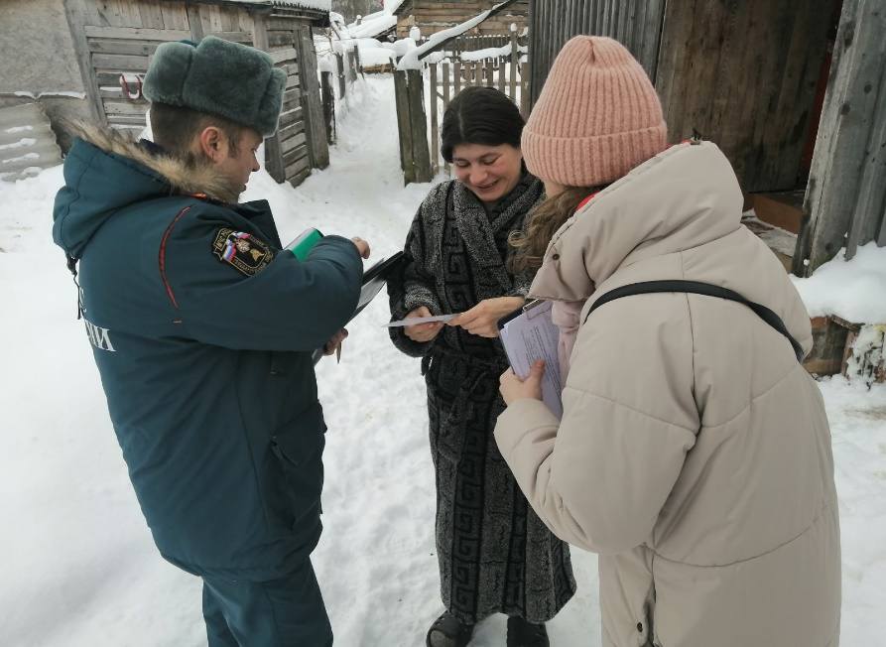
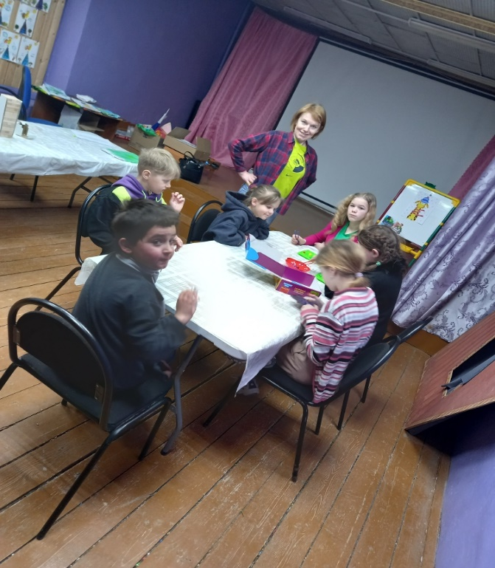
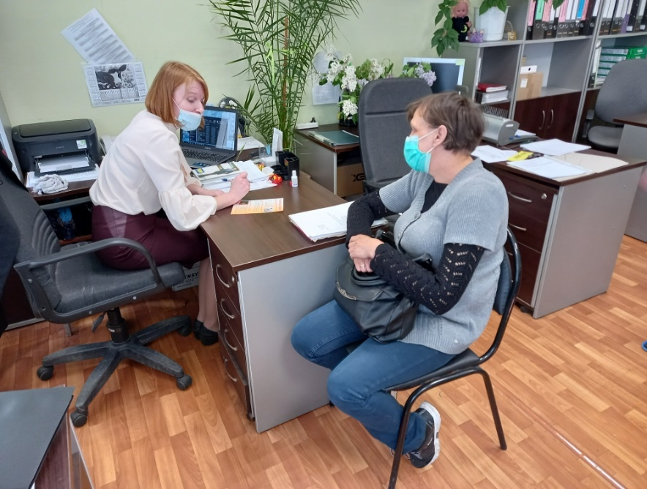
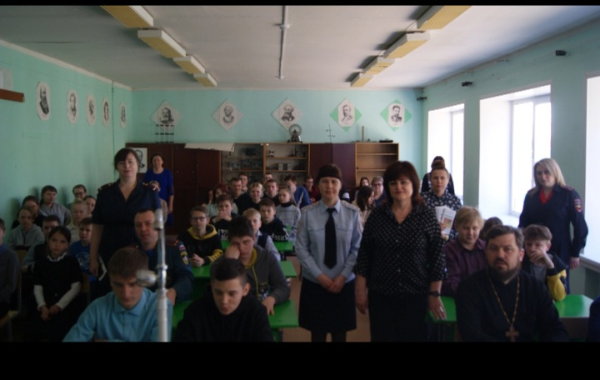
Мероприятия направленные на реализацию проекта программы «Правила жизни»
Правовое просвещение несовершеннолетних и родителей
индивидуальные профилактические беседы;
организация тематических занятий во время проведения ГКП.
распространение памяток и буклетов;
размещение информационных материалов на сайте учреждения, в социальных сетях учреждения и на стенде;
работа Консультативного пункта на базе ГБУСО ВО «Судогодский КЦСОН»;
организация мероприятий в рамках Дня правовой помощи детям.

Slide 12
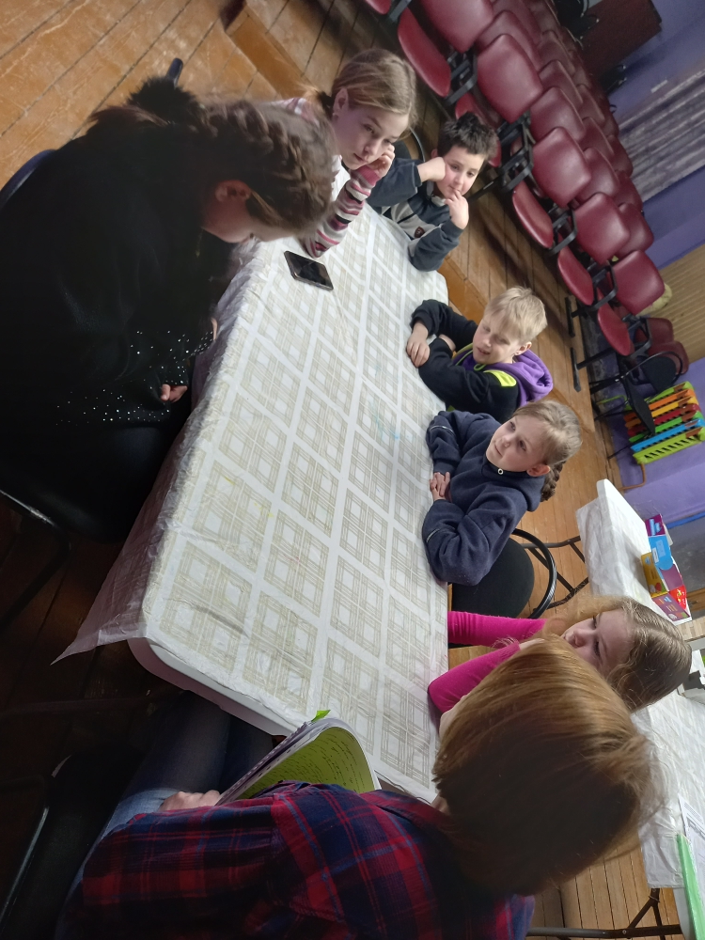
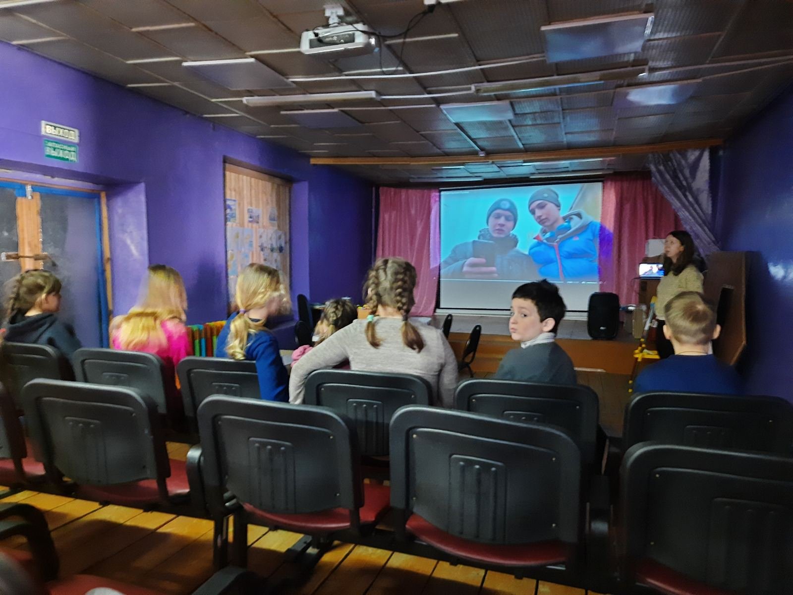
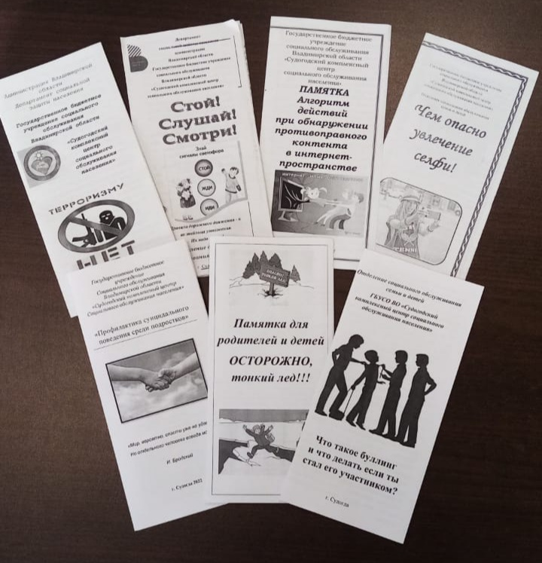
Формирование безопасного поведения
работа направленная на профилактику буллинга;
работа направленная на профилактику суицидального поведения
работа в направлении противодействия идеологии терроризма;
работа направленная на профилактику детского травматизма

Slide 13
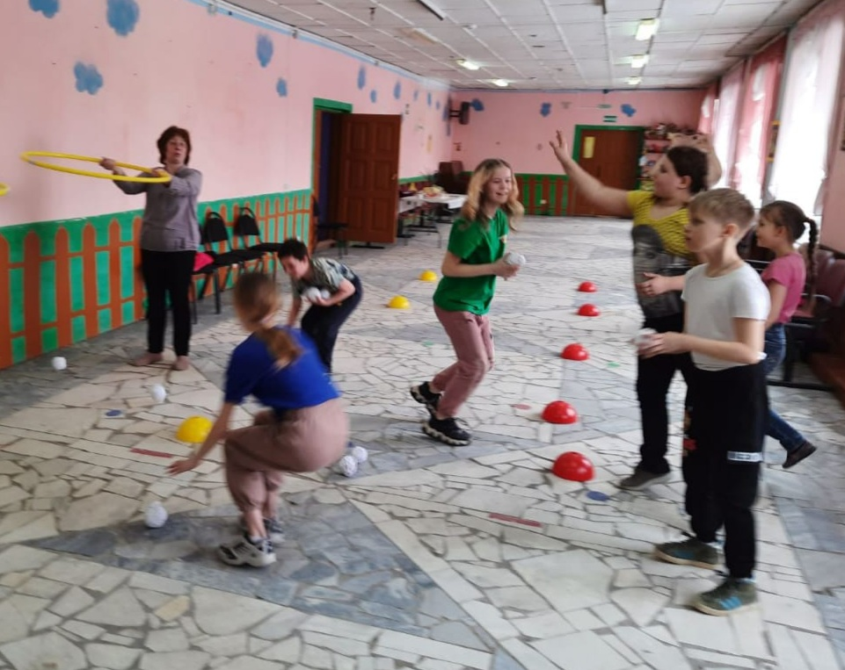
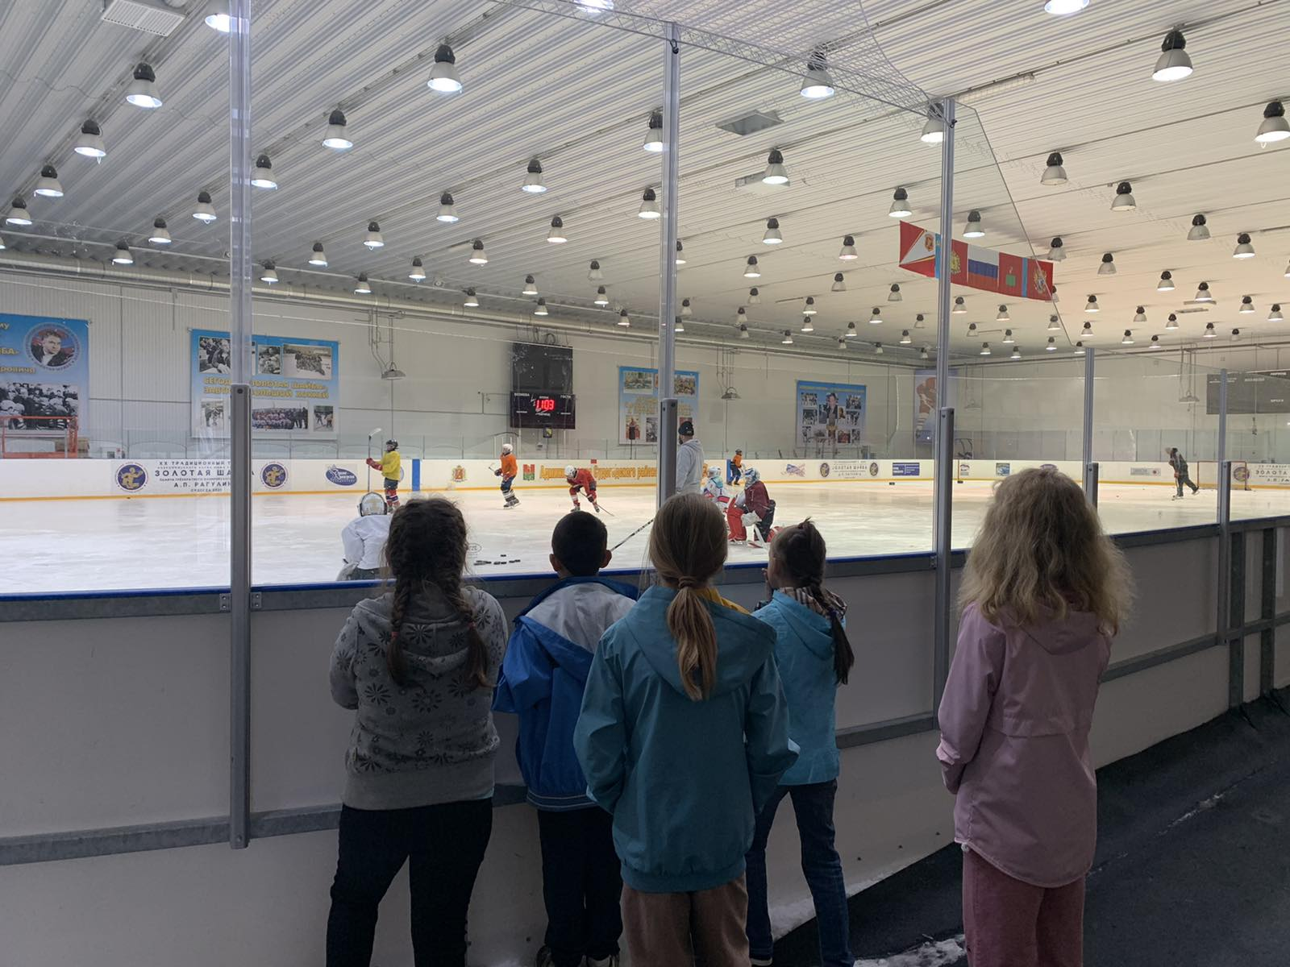
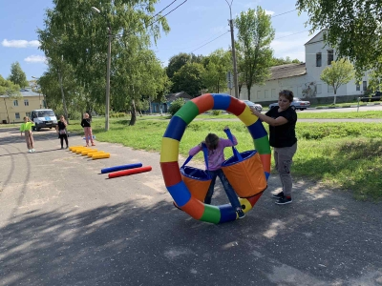
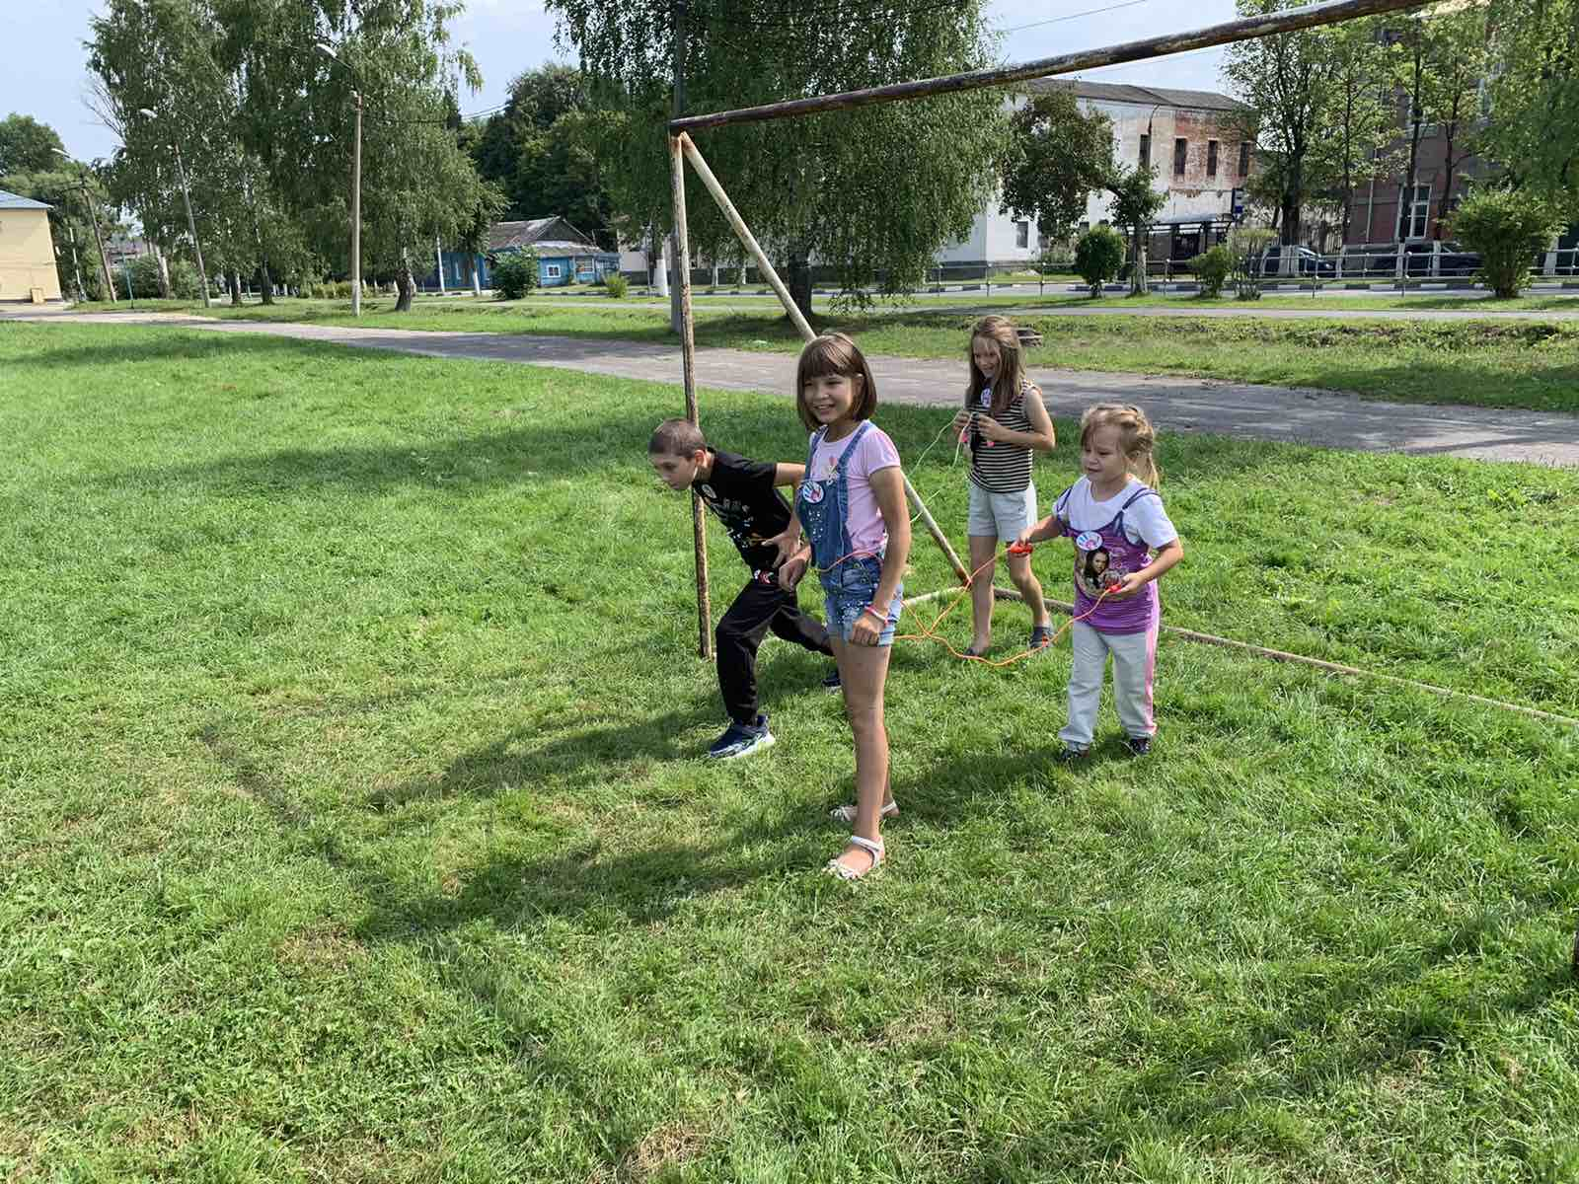
Формирование здорового образа жизни
организация дней здоровья во время проведения ГКП;
организация просмотра видеоматериала на тему ЗОЖ;
организация тематических занятий во время проведения ГКП;
организация и проведение флешмобов на тему ЗОЖ;
распространение памяток и буклетов;
размещение информационных материалов на сайте учреждения, в социальных сетях учреждения и на стенде.

Slide 14
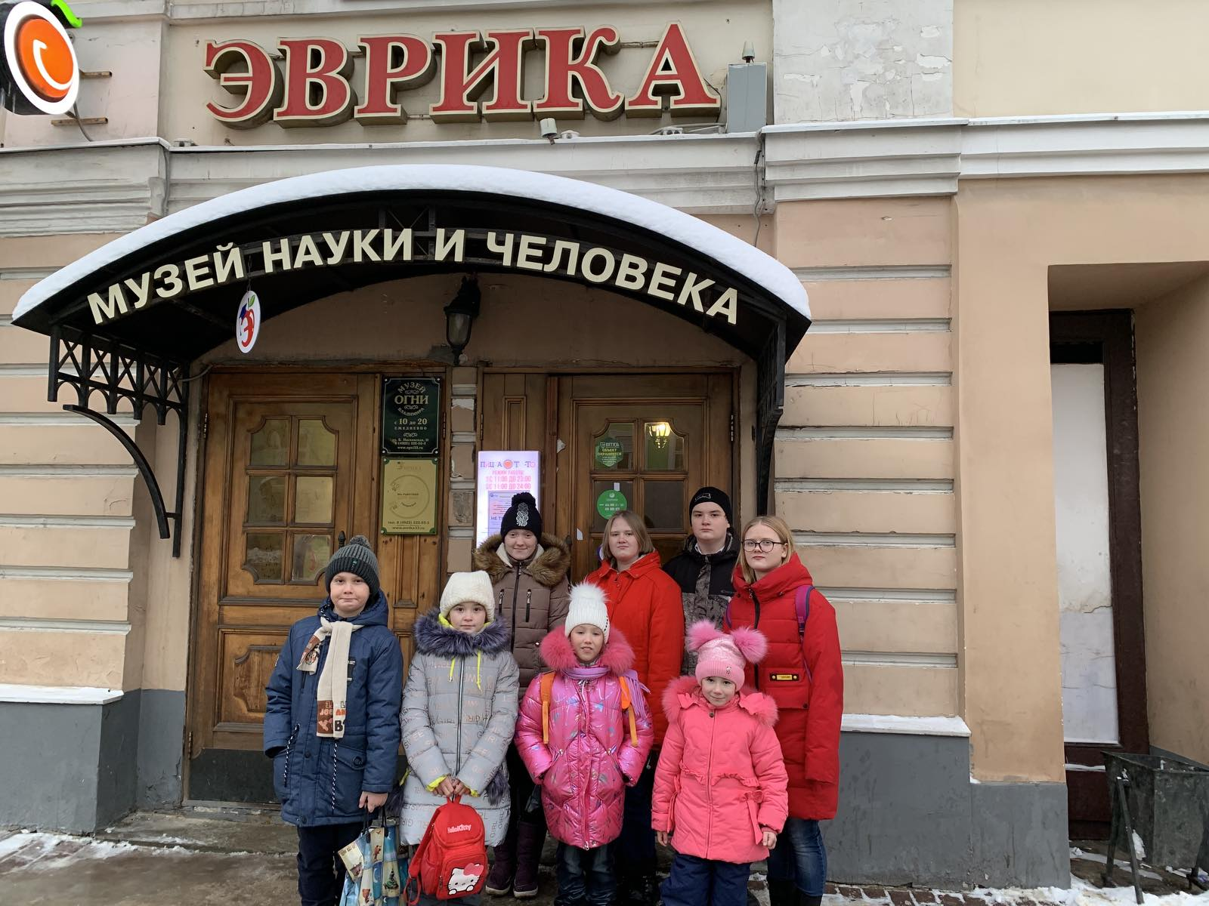
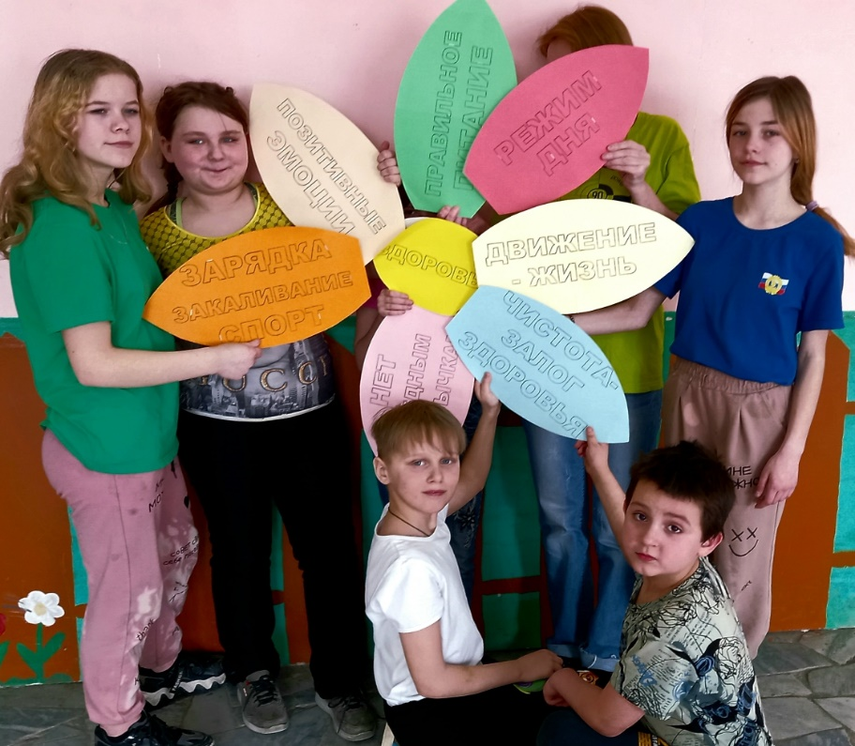
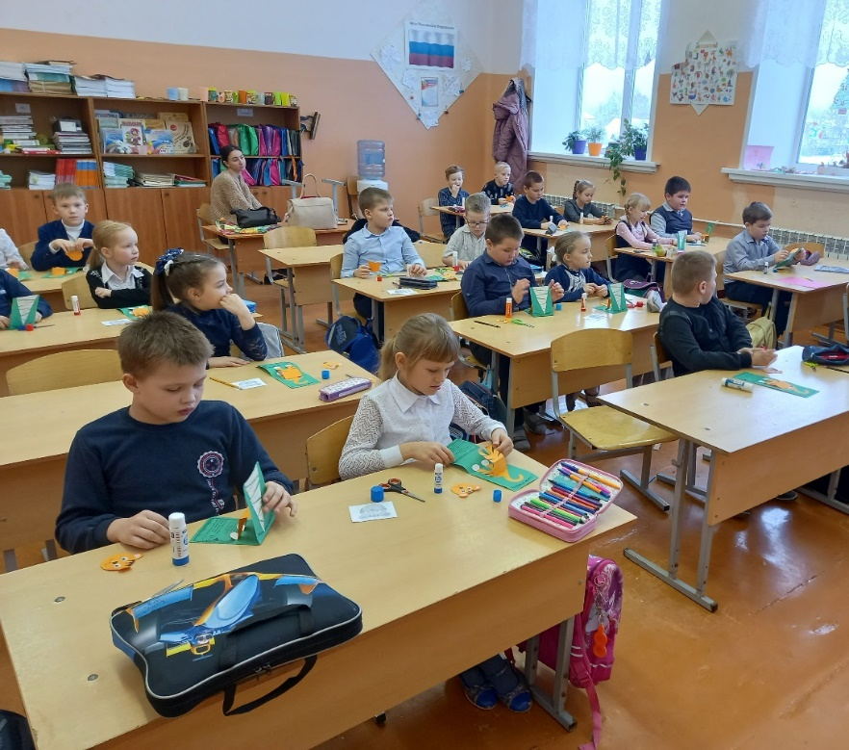
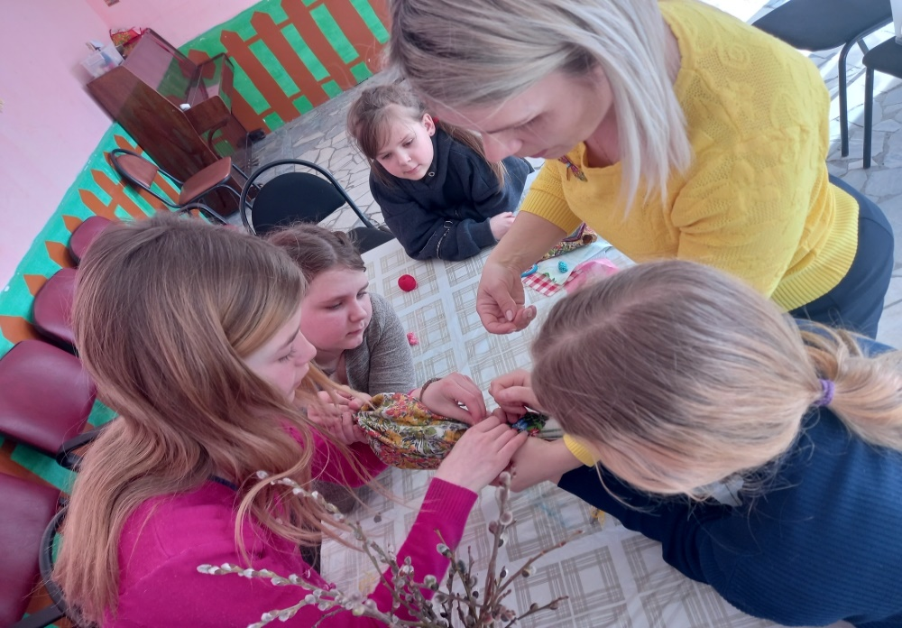
Формирование позитивных интересов
организация групп кратковременного пребывания для детей школьного возраста;
проведение мастер-классов;
реализация мероприятий программы выходного дня;
участие в челленджах и флешмобах;
участие несовершеннолетних в выставках творческих работ в масштабах района, области и т.д.;
развитие детского добровольчества.

Slide 15
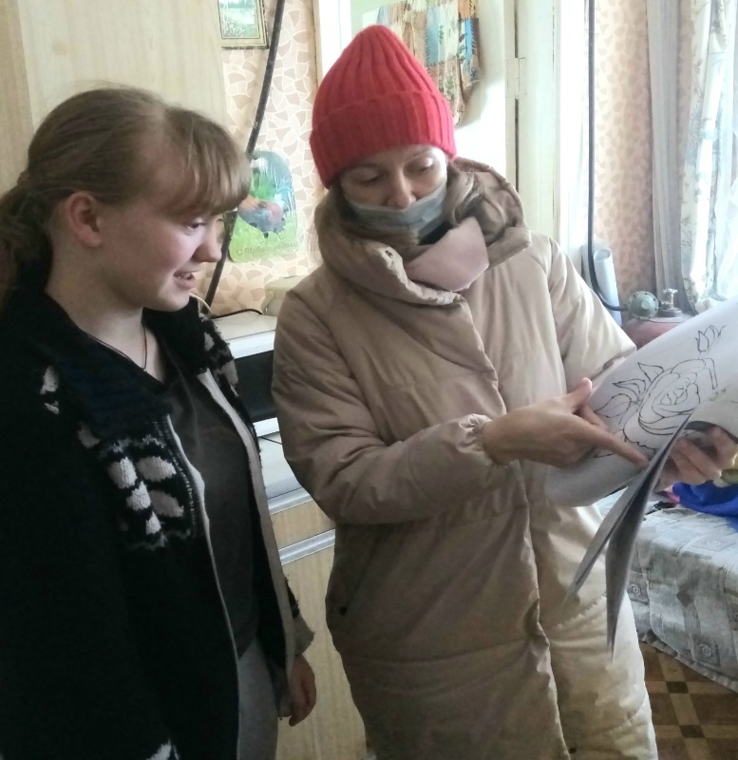
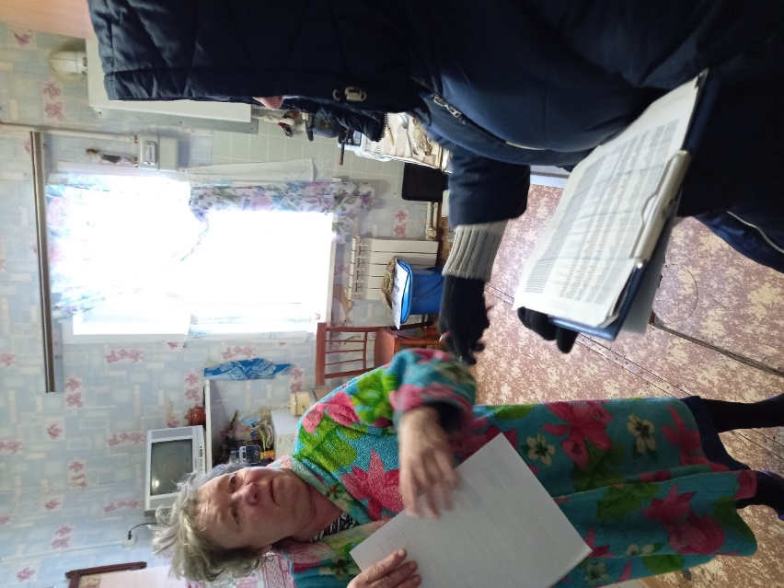
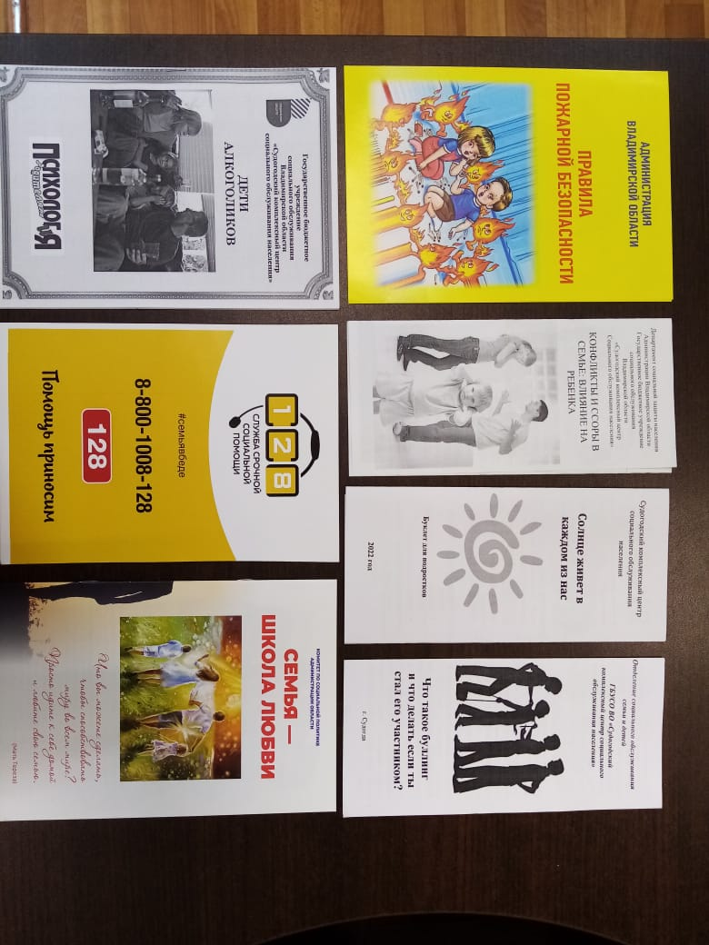
Осуществление соц. психологической и соц. педагогической воспитательной работы
Индивидуальное консультирование родителей
(ответственность родителей; свободное время и развлечения н/летних; поощрение и наказание детей; чему надо научить своего ребенка; значение труда в воспитании детей; алкоголизм родителей, влияние на психическое здоровье и самооценку н/летних; семья – школа любви; конфликты в семье; возрастные кризисы н/летних, что нужно знать и т.п.)
Индивидуальное и групповое консультирование н/л
(свободное время и развлечения; учиться всегда пригодиться; выбор профессии – как дорога в будущее; телефон доверия и т.д.)

Slide 16
Результаты реализации проекта
Повышение уровня информированности несовершеннолетних о правах, обязанностях, а также об ответственности за совершение правонарушений;
формирование здоровых привычек и позитивных интересов у несовершеннолетних;
Повышение уровня родительской компетентности в воспитании детей, в том числе по вопросам профилактики правонарушений несовершеннолетних;
Сокращение числа безнадзорных детей и подростков.

